Slide 1

Reforma en materia educativa, 2013-2018.
Un balance
Rodolfo Ramírez Raymundo
DIRECCIÓN GENERAL DE INVESTIGACIÓN ESTRATÉGICA
Equidad y derechos sociales

Slide 2
Notes:
2

Slide 3
Antecedentes
1992: Acuerdo Nacional para la Modernización de la Educación Básica. Gobierno federal, gobernadores y CEN del SNTE.
    Descentralización de la administración de la educación básica (federalización). “Acercar la autoridad a la escuela”.
    Reformulación de contenidos y materiales educativos/ Programa de actualización docente y reforma de la formación inicial
    Sistema de estímulos al desempeño docente basado en evaluación (Programa de Carrera Magisterial).
    Apoyos especiales a escuelas situadas en medios de alta marginación (programas para abatir el rezago educativo)
    Participación social en educación (consejos de participación desde la escuela hasta el nivel nacional)
    Pese a la descentralización de la administración educativa, el SNTE es titular de las relaciones laborales nacionales
2008: Alianza por la Calidad Educativa (ACE). Gobierno federal y presidente del SNTE.
    Evaluación de todos los componentes del servicio educativo.
    Ingreso al servicio mediante concurso de oposición (en realidad un examen de opción múltiple).
    Concurso de oposición para plazas
    Promoción en las categorías de Carrera Magisterial (y obtención de estímulos en efectivo) en función de los resultados de aprovechamiento escolar (medidos con la prueba ENLACE).
    Programas de alimentación y salud.
    Se formaliza el cogobierno del sistema educativo SEP-SNTE, mediante la Comisión Nacional de la ACE. El grupo dirigente del SNTE alcanza su mayor influencia en los órganos del Estado, más allá del sistema educativo.

Slide 5
Propósitos generales de la reforma
Desafíos
Estrategia
Propósitos
Mejorar la calidad y avanzar en la cobertura
Aumentar la calidad de la educación básica (mayores resultados en puntajes de pruebas como PISA)
Aumentar matrícula y mejorar calidad de EMS y ES
Recuperar la rectoría del Estado en el sistema educativo nacional
Reforma legal y administrativa
Fuente: elaboración propia con base en el Pacto por México, 2 de diciembre de 2012.

Slide 6
Pacto por México. Compromisos en materia educativa
Compromiso | Educación básica | Educación media | Educación superior
Crear el Sistema de Información y Gestión Educativa | √
Consolidar el Sistema Nacional de Evaluación Educativa | √ | √
Robustecer la autonomía de gestión de las escuelas | √
Establecer escuelas de tiempo completo con jornadas de entre 6 y 8 horas diarias | √
Dotar de computadoras portátiles con conectividad para todos los alumnos de 5to y 6to de primaria de escuelas públicas | √
Crear el Servicio Profesional Docente | √ | √
Fortalecer la educación inicial de los maestros | √
Incrementar la cobertura en educación media superior y superior |  | √ | √
Crear un programa nacional de becas para alumnos de educación media superior y superior |  | √ | √
Notes:
6

Slide 7
Los supuestos de la reforma
Asistencia técnica a centros escolares
Escuelas. Autonomía de gestión (Presupuesto propio)
Evaluación
para el ingreso al SPD
del desempeño docente y directivo
para la promoción a director, supervisor y asesor técnico-pedagógico
Condiciones:
Nueva regulación del trabajo docente
Reordenamiento administrativo del sistema
PROFESOR IDÓNEO
MEJORA DE LA CALIDAD
Otros factores… programas y materiales educativos, en caso necesario
Tutoría y actualización personalizada
Soporte institucional: FONE, CNSPD y nuevo INEE
Fuente: elaboración propia con base en la Ley General del Servicio Profesional Docente.

Slide 8
La agenda original de la reforma (Pacto Mx y Reforma constitucional)
Medida clave
Un nuevo régimen laboral para el magisterio de educación básica (lo que se extendió a la ed. media, como parte de la educación obligatoria), basada en la evaluación y sin intervención sindical:
Recuperar rectoría del Estado en la administración de plazas, la carrera profesional del magisterio (cedida en los hechos a los grupos dirigentes del SNTE) y la determinación de la política educativa (negociada especialmente en sus implicaciones laborales).
Lograr que profesores “competentes, cumplidos y responsables” (Peña), es decir, “con conocimientos y capacidades idóneas” estuvieran en las aulas, direcciones de escuelas o supervisiones de zona.
Acciones de sostén administrativo y técnico:
- reordenamiento administrativo: SIGEd, FONE y CNSPD)
- evaluación justa y técnicamente confiable (INEE y CNSPD)

Slide 9
Pregunta
¿Por qué, si lo prioritario era –como los secretarios de la SEP (Aurelio Nuño y Otto Granados) reivindicaron abiertamente años después- era la reforma política del sistema, acabar con el dañino pacto corporativo expresado en la simbiosis SEP-SNTE, la medida principal fue establecer un sistema de evaluación, “con consecuencias”, al magisterio?
¿No se podía realizar una auditoría de plazas y un SIGEd sin la evaluación del desempeño? Y así cesar a aviadores y reducir radicalmente el número de comisionados sindicales y a otras instancias de gobierno y partidos políticos?
¿No se podían ejercer las facultades constitucionales que en materia de política educativa corresponden al Estado – vía SEP- sin la “evaluación con consecuencias”?
Pero así fue...
Las medidas complementarias han sido débiles... Autonomía de gestión (presupuesto a escuelas) sigue siendo una aspiración, conectividad y tabletas electrónicas (dos ciclos escolares), escuelas de tiempo completo...
Cosa no menor. En la agenda original no aparecían el necesario replanteamiento de programas y materiales educativos, ni la formación inicial. Estas acciones fueorn agregadas por el poder legislativo en la LGSPD y en la LGE. Pero fueron pospuestas una y otra vez... Hasta 2017-2018
El combate a la desigualdad educativa que implica una política de equidad en los sservicios educativos (cursos comunitarios, primarias multigrado, telesecundarias, telebachilleratos, etc.) que atienden a población en desventaja estaba y siguió ausente, salvo en el discurso.

Slide 10
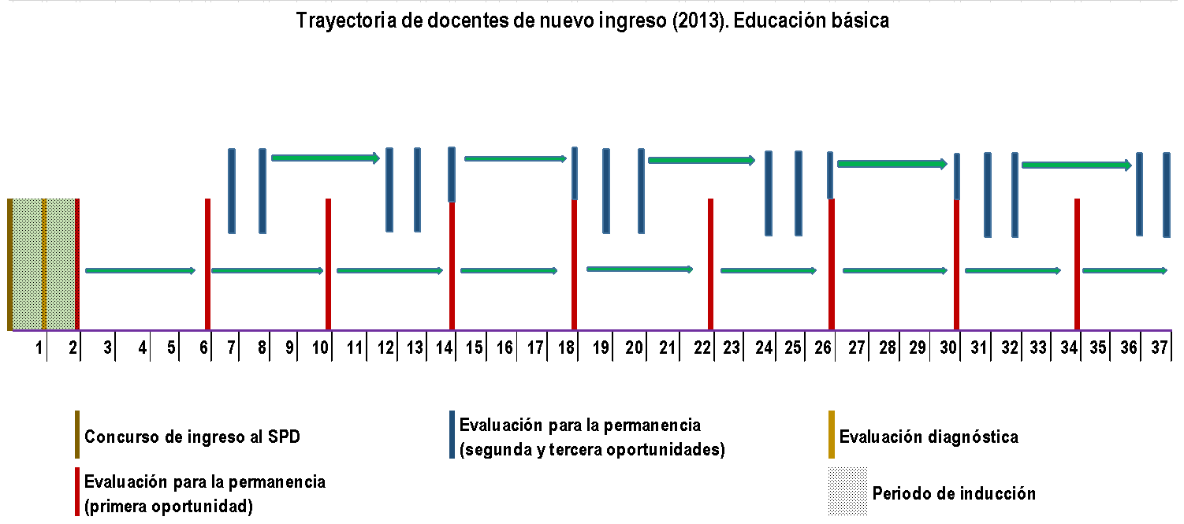
La clave: docencia sujeta a la evaluación del desempeñ0

Slide 11
SPD: un sistema de control de la calidad para todo movimiento laboral, basado en la evaluación del desempeño: motor de la calidad educativa.
La fe en la evaluación de “alto impacto”, “evaluación con consecuencias”.
Determina
Ingreso Promoción Permanencia
Además, es capaz de distinguir logros y deficiencias específcas en la práctica docente... Por eso
Orienta los contenidos de tutoría o regularización para los de nuevo ingreso y, al cabo de dos años, su contratación por tiempo indeterminado (sujeto a evaluación cada 4 años), para quienes obtengan resultado insuficiente.
b) Permite distinguir niveles de logro (insuficiente, bueno, destacado) y es la base para otrogar ascensos salariales (reconocimiento)... sujetos a confirmación por evaluaciones subsiguientes.
c) Y por tanto... El diseño de programas de capacitación y actualización en función de los resultados obtenidos: “verdaderos trajes a la medida”.

Slide 12
SPD 2014-2018
 | Participantes | Idóneos | Plazas asignadas
Eval. Ingreso | 536,112 | 269,676 | 130,201
 | Participantes | Idóneos | Plazas asignadas
Promoción | 134,009 | 63,825 | 30,907
Directores |  |  | 20,100
Supervisores |  |  | 3,533
ATP |  |  | 7,334
 | Docentes evaluados
Permanencia | 343,569
Fuente: elaboración propia con base en datos de SEP, 2018.

Slide 13
Pero la evaluación puesta en marcha está lejos de cumplir estas megalómanas pretensiones
Es diseñada y controlada centralmente: CNSPD (define) , INEE (norma y supervisa) y Ceneval (diseña y controla la aplicación)
Es totalmente externa a la escuela: no participan ni autoridades inmediatas, ni usuarios, ni colegas...
Aplica instrumentos generales para “evaluar” desempeños específicos, dado que evalúa, mediante instrumentos de aplicación masiva, el desempeño de cientos de miles de profeores cada año.
No evalúa la práctica docente real (sino mediante instrumentos indirectos que dan cuenta, se dice, de la misma. Evaluar la práctica fue la principal oferta de la nueva reforma – a diferencia de la Carrera Magisterial- ACE, que evaluaba mediante resultados de la prueba ENLACE, de triste memoria.
El primer modelo de evaluación fue sustituido (tras la primera experiencia de 2015), los “casos” (verdaderos abusrdos) fueron eliminados. La SEP argumenta que los resultados han mejorado en la evaluación, pero los datos no son comparables si el instrumento cambió en grado mayor.

Slide 14
Avances en las “otras líneas de acción”
Presupuesto para las escuelas: se experimentó en 25 mil escuelas, como parte del programa de infraestrcutura denominado “Programa de la reforma educativa”: Se anotó ämbiguamente en la Ley General de Educación.Aurelio Nuño prometió dotar de presupuesto a 75 mil escuelas. Sigue siendo una aspiración, así se apunta en la propuesta de política educativa del INEE para el siguiente periodo de gobierno federal.
Conectividad y computadoras portátiles.
Escuelas de tiempo completo.
Tutoría y Sate. Promesas incumplidas
Actualización docente. Regresión. Hasta 2016 la dirección se encargó de evaluación. Efectos no deseados (muy previsibles)
Nuevo currículo. Haste este ciclo escolar. También libros y materiaes para preescolar, 1 y 2 de primaria y 1 de secundaria.
Rediseño de las Normales. Avance parcial... Hace unos días que se publicaron los planes de estudio... Y se dice que se cuenta con los programas del primer semestre.

Slide 15
10 innovaciones del Nuevo Modelo Educativo
ANTES
AHORA
Memorización y repetición
Aprender a aprender
Saltos y repeticiones de contenidos entre niveles educativos
Articulación del currículo
Exceso de contenidos poco útiles y significativos
No eran parte de lo que se enseñaba en la escuela
Aprendizajes clave
Habilidades socioemocionales
Los niños aprenden a pensar, a razonar y a aprender a lo largo de la vida
Un perfil claro de los logros esperados al término de cada nivel, desde el preescolar hasta la educación superior
Currículo centrado en los aprendizajes clave, que son los que permiten seguir aprendiendo a lo largo de la vida
Se reconoce la importancia de desarrollar habilidades como la autoestima, el autoconocimiento y el trabajo en equipo
Fuente: tomado de SEP (2017).

